Slide 1
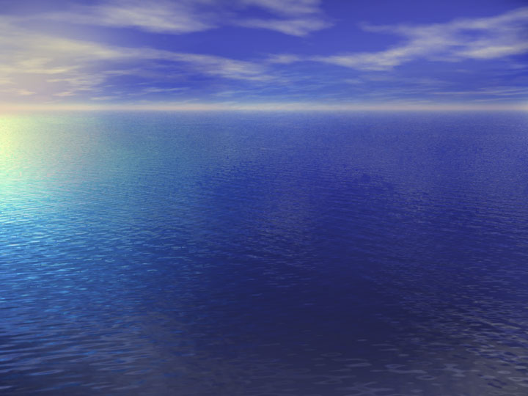
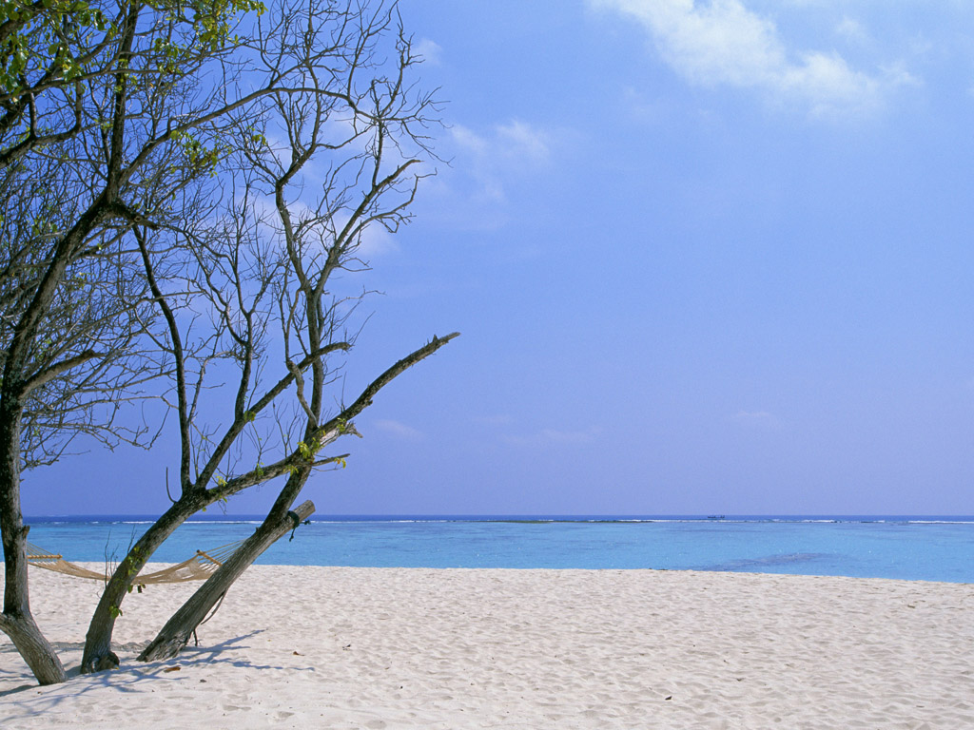
苏教版三年级语文下册第四单元
赶 海
霍山县与儿街明德小学

Slide 2
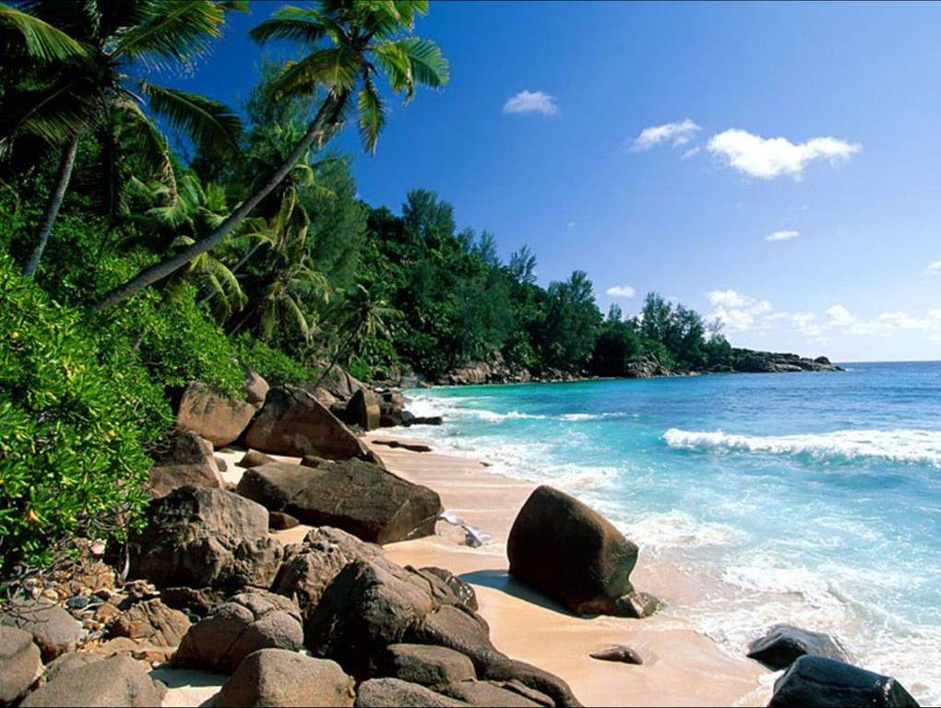

欣赏歌曲《大海啊，故乡》

Slide 3
你们见过大海吗？我们有的同学到过大海边旅游，有的同学在电影、电视里看过大海。
谁来说说大海是什么样子的？
现在我们来看看有关大海的图片

Slide 4
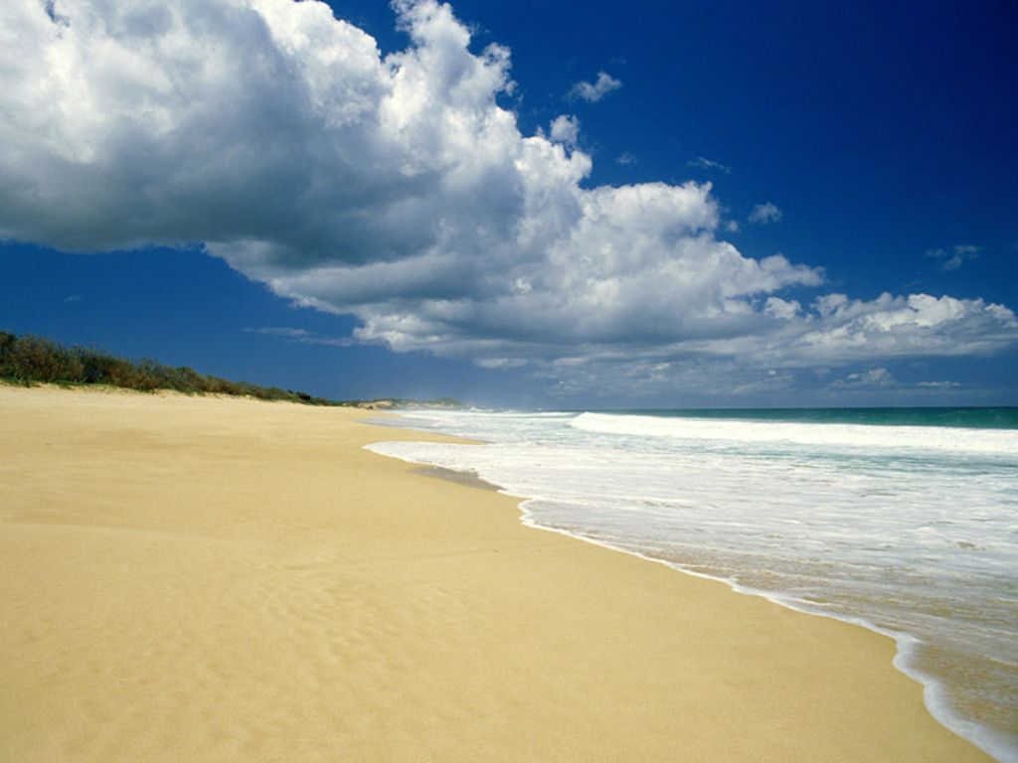
海边图片欣赏

Slide 5
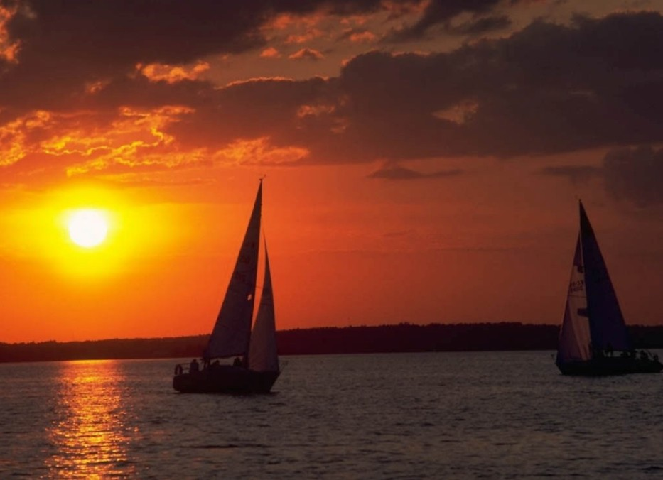

Slide 6
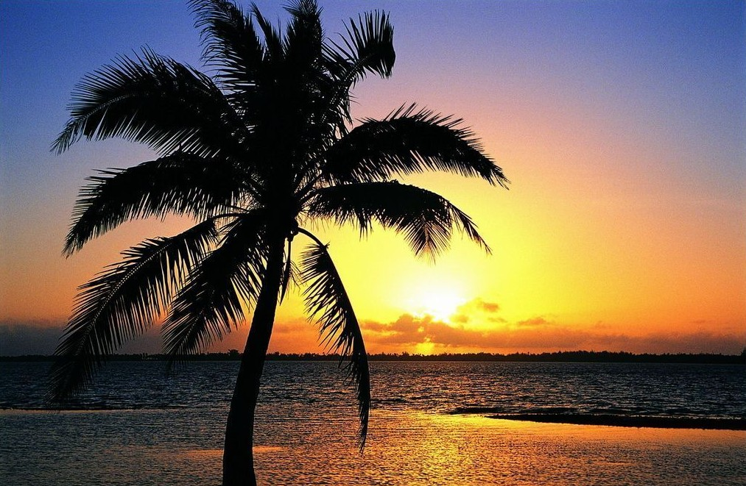
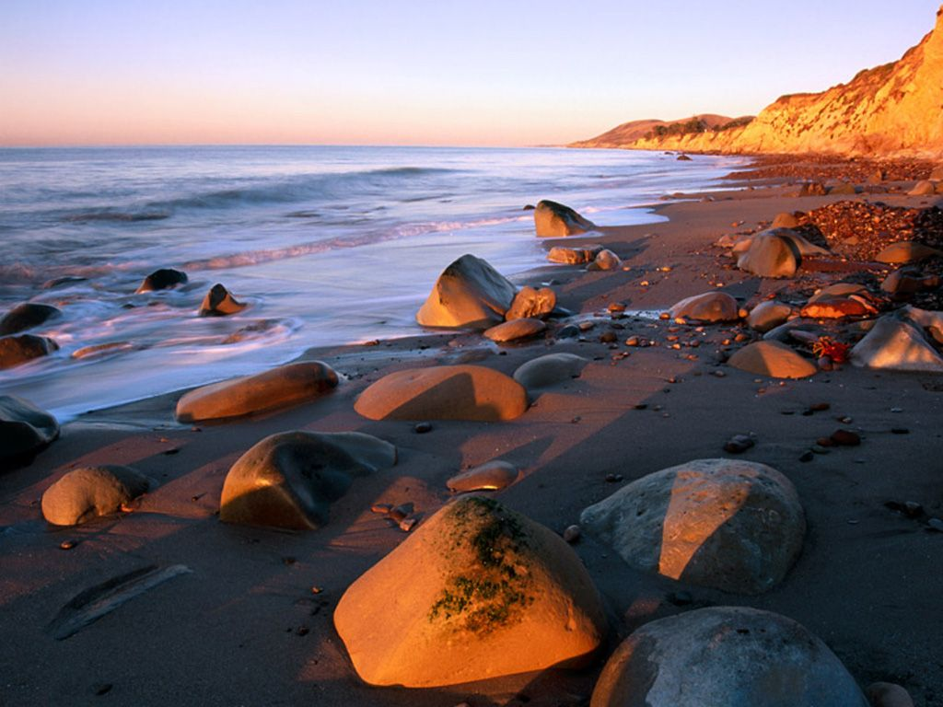
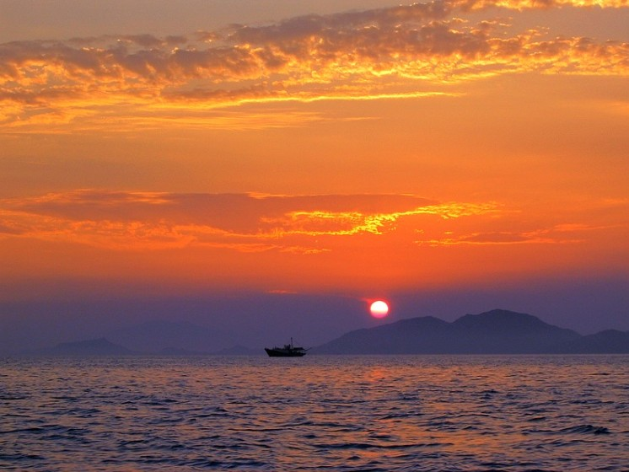

Slide 7
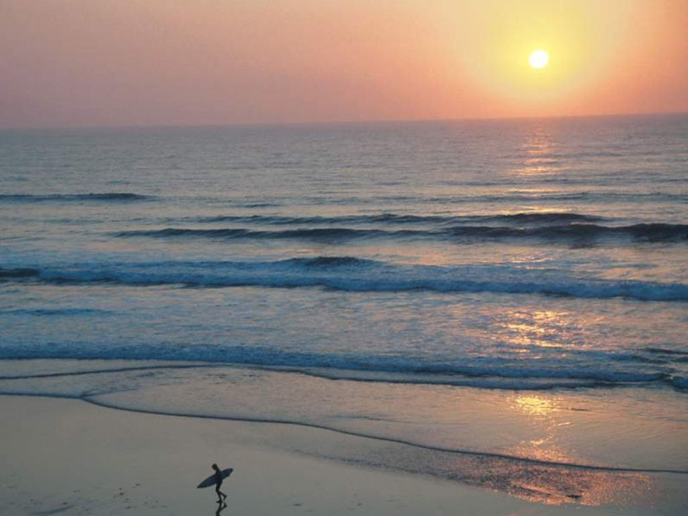
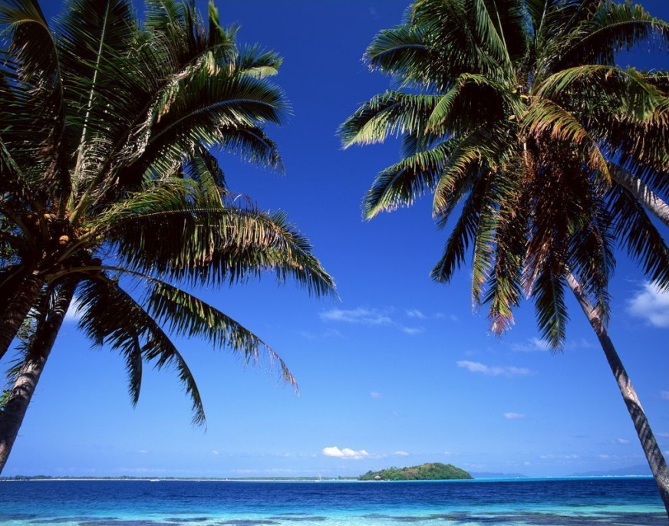
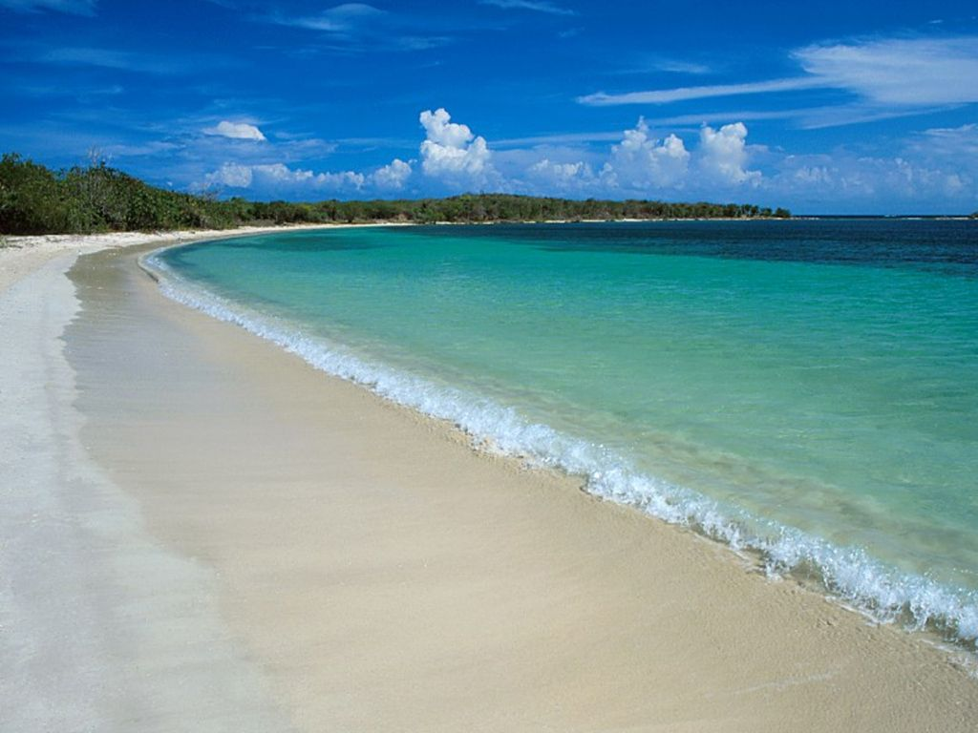

Slide 8
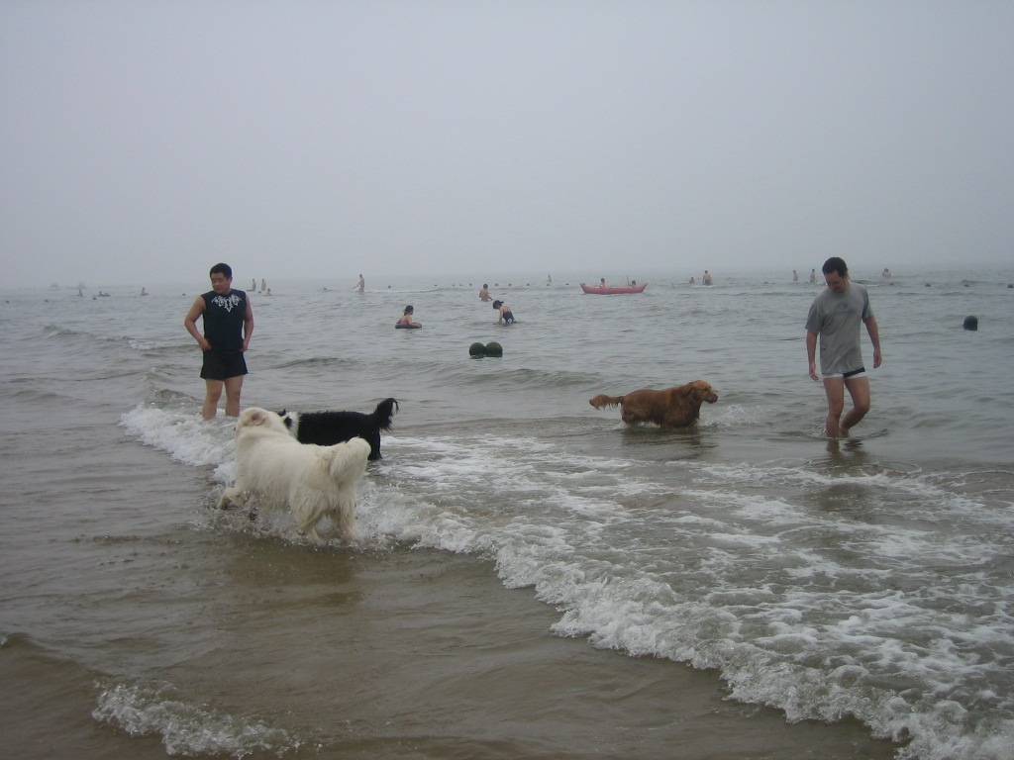
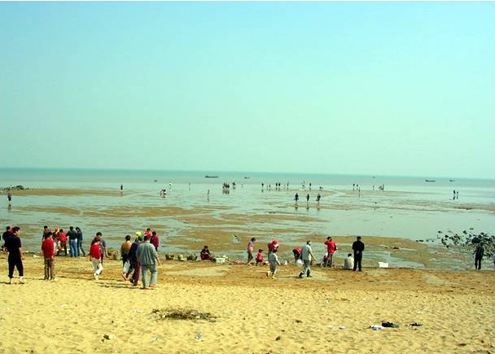
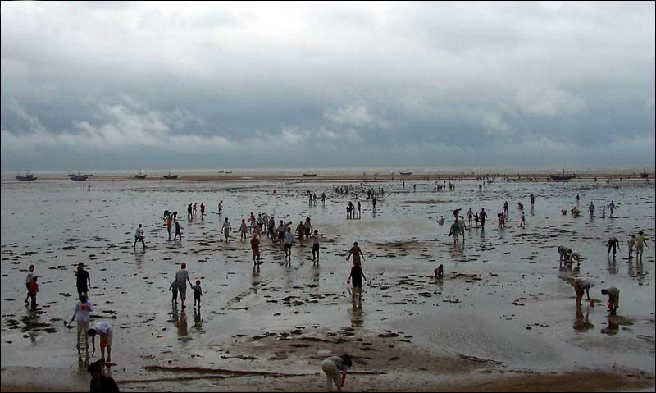
大海退潮后，人们常去海边干什么？

Slide 9
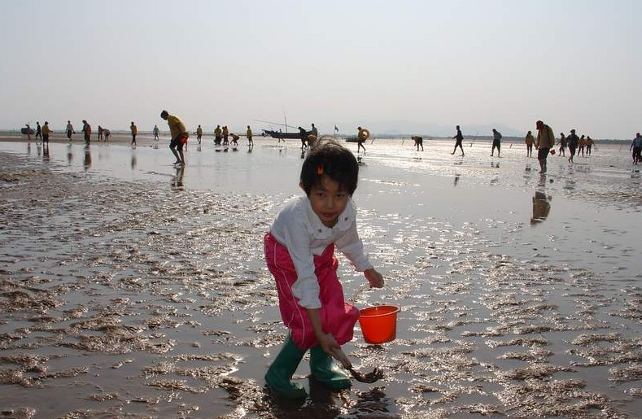
海水退潮时，人们就会去捕拾海鱼、海蟹、贝壳之类的东西，也就是人们常说的“赶海”。
什么叫
？
赶海

Slide 10
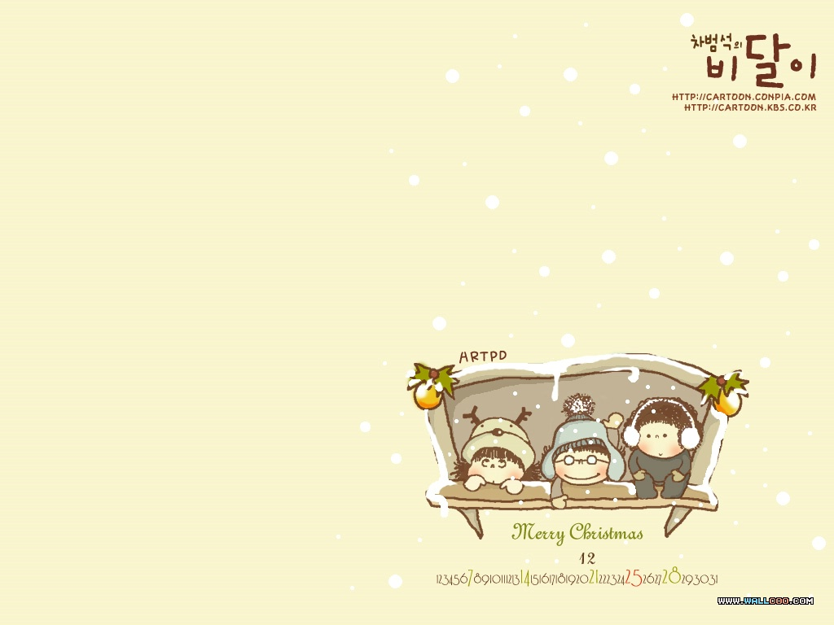
要求：
1.画出生字词，读准生字词；
2.读通读顺句子，难读的地方多读几遍；
3不懂的地方做上记号。
自由朗读课文

Slide 11
读准字音：
shǔ
lǔ
niē
暑 假
俘 虏
捏 住
shì
似
sì

Slide 12
听我读
体会作者是怎样写了赶海时追浪花、摸海星、抓螃蟹和捉大虾这些有趣的事情的。

Slide 13

学生字
zhī shǔ jiù
一 支 暑 假 舅 舅
抓 住 逃 跑 夹 住
长 须 捏 住 俘 虏
zhuā táo jiā
xū niē fú lǔ

Slide 14


shì páng xiè hēi nǔ qín
似 螃 蟹 嘿 努 擒
li yō áo yǎng xuān huī
哩 哟 鳌 痒 喧 恢
我会认

Slide 15
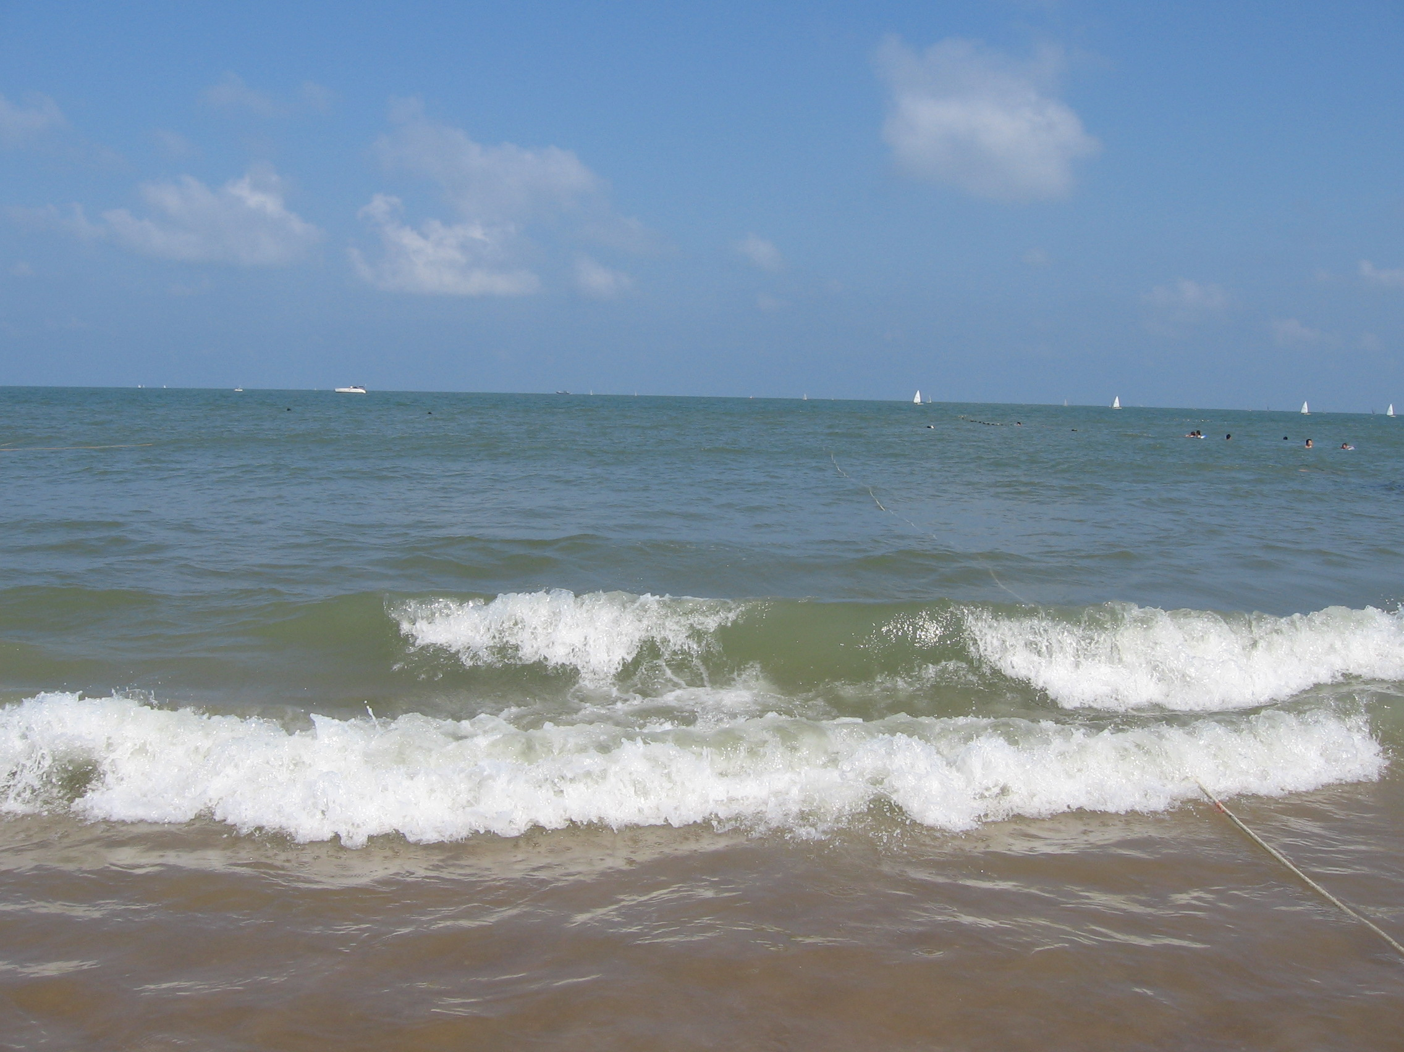
“小时候，妈妈对我讲， 大海就是我故乡……”每当我唱起这支歌，便想起童年赶海的趣事。
每当
便
“每当……便……”说明赶海给“我”留下了深刻的印象。

Slide 16
作业：
1.有感情地朗读课文；
2.摘抄课文中你认为有趣的句子。

Slide 17
那是暑假里的一天，我闹着要舅舅带我去赶海，舅舅答应了。来到海边，刚巧开始退潮，海水哗哗往下退，只有浪花还不时回过头来，好像不忍离开似的。
我兴奋极了，飞跑着追赶远去的浪花。
哪些是描写海浪与赶海人相互依恋、嬉戏
的情趣的？
请体会“我”想去赶海的急切心情

Slide 18
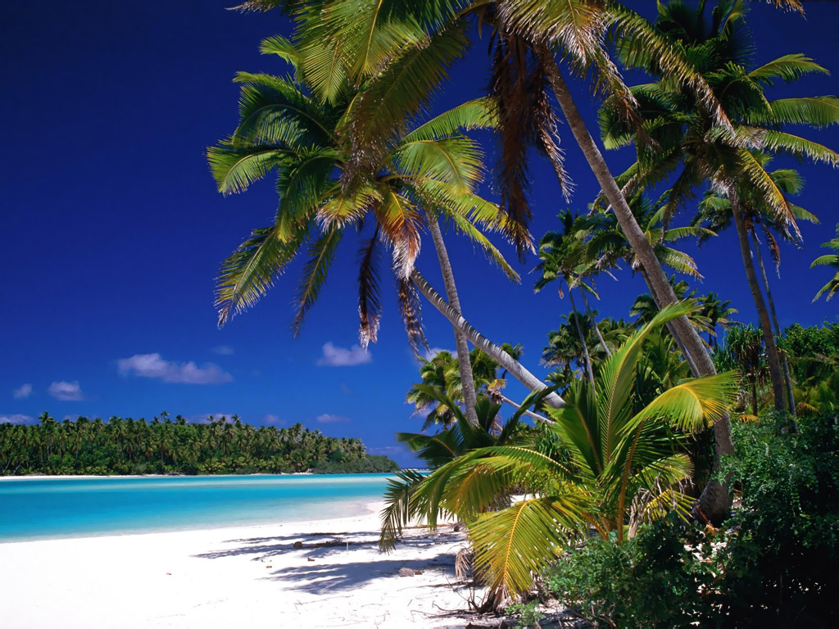


再
见
2012.02.26

